Slide 1
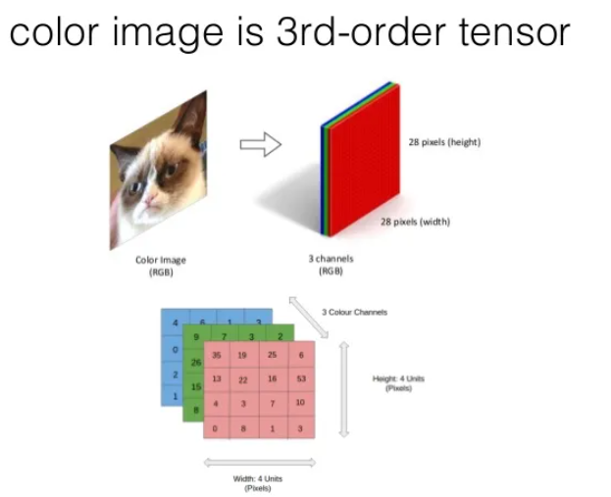
ĐỀ TÀI SỐ 15: XẤY DỰNG HỆ THỐNG PHÁT TRIỂN MÔ HÌNH PHÂN LOẠI HÌNH ẢNH ĐỂ NHẬN DIỆN CÁC LOÀI ĐỘNG VẬT
Nhóm 9:
Nguyễn Thị Duyên
Nguyễn Thị Băng
Nguyễn Thu Hà
Nguyễn Hồng Phượng
Đào Thị Tâm

Slide 2
Chương I: Cơ sở lý thuyết
Biểu diễn ảnh trong máy tính.
Tổng quan về học máy.
2.1. Học có giám sát.
2.2. Học không giám sát.
2.3. Học bán giám sát.
Chương II: Xây dựng hệ thống phát triển mô hình phân loại nhận diện các loài động vật.
Thư viện.
Ngôn ngữ lập trình python.
Xây dựng hệ thống phát triển mô hình phân loại nhận diện các loài động vật.
Chương III: Kết quả thực nghiệm.
Dữ liệu.
Đo độ đánh giá.
Kết quả thực nghiệm.

Slide 3

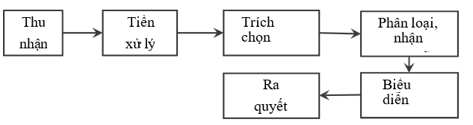
Chương 1: Cơ sở lý thuyết
I. Biểu diễn ảnh trong máy tính:
1. Thu nhận ảnh
Ảnh số (Digital Image)
Mức xám
Mức xám là giá trị số nguyên dương biểu thị độ sáng tối của một điểm ảnh. Thang giá trị mức xám phổ biến: 2, 16, 32, 64, 128, hoặc 256. Ảnh mức xám thường sử dụng 256 mức, với các giá trị trong khoảng từ 0 (đen) đến 255 (trắng).
Độ phân giải của ảnh
Một số độ phân giải thông thường được sử dụng trong các thiết bị hiển thị và lĩnh vực xử lý ảnh như 640× 480, 800 × 600, 1024 × 768 (HD), 192 × 1080 (full HD), 3840 × 2160 (UHD),…
Các thành phần trong hệ thống xử lý ảnh: các thành phần chính như thiết bị phần cứng (máy ảnh) để chụp hình và lưu trữ dữ liệu, các công cụ phần mềm phục vụ xử lý và giải quyết yêu cầu của chức năng hệ thống đề ra.
Là biểu diễn dữ liệu rời rạc thể hiện thông tin không gian và cường độ màu của hình ảnh. Ảnh số thường được biểu diễn dưới dạng ma trận hai chiều, trong đó mỗi phần tử gọi là điểm ảnh (pixel).
Các dạng ảnh: Ảnh số được phân loại dựa trên nội dung thông tin điểm ảnh
Ảnh màu
Ảnh đa mức xám
Ảnh nhị phân
Ảnh hồng ngoại

Slide 4
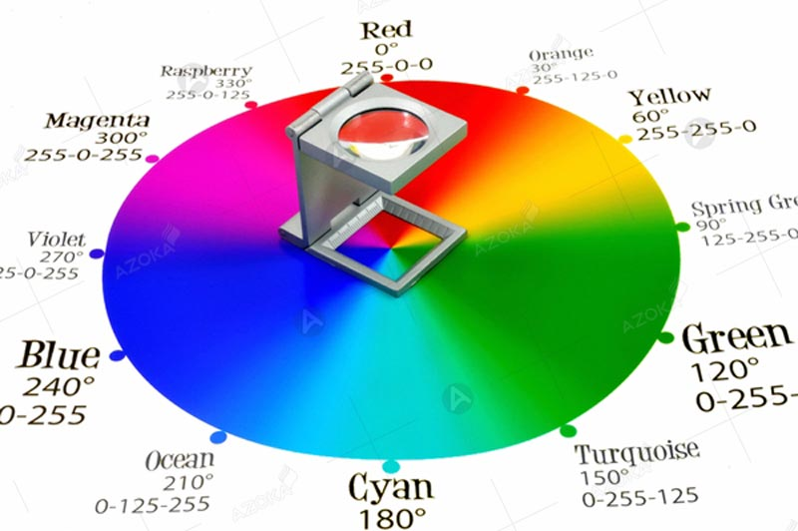
Chương 1: Cơ sở lý thuyết
2. Các hệ màu trong máy tính:
Hệ màu RGB (Red Green Blue): Hệ màu này được tạo thành từ ba màu cơ bản là đỏ (Red), xanh lá cây (Green) và xanh dương (Blue). Chúng kết hợp với nhau theo các tỷ lệ khác nhau để tạo ra hàng triệu màu sắc khác nhau.
Không gian màu HSB: Không gian màu HSB, còn gọi là không gian màu HSV hay không gian màu HSL, là một không gian màu dựa trên ba số liệu: H: (Hue) Vùng màu, S (Saturation) Độ bão hòa màu, B (Brightness), V (Value) hay L (Lightness) Độ sáng.
Hệ màu LAB: Hệ màu CIE L*a*b* được xây dựng dựa trên khả năng cảm nhận màu của mắt người. Các giá trị Lab mô tả tất cả những màu mà mắt một người bình thường có thể nhìn thấy được.
Hệ màu YCbCr: YCbCr, Y′CbCr hoặc Y Pb / Cb Pr / Cr, cũng được viết là YC_{B}C_{R} hoặc Y'C_{B}C_{R}, là một họ các không gian màu được sử dụng như một phần của đường dẫn hình ảnh màu trong video và hệ thống chụp ảnh kỹ thuật số.

Slide 5

Chương 1: Cơ sở lý thuyết
3. Một số loại ảnh thông dụng
Ảnh màu (Digital Image): là một ảnh chứa một hoặc nhiều kênh màu xác định màu sắc tại các vị trí cụ thể của ảnh I(x,y). Giá trị mỗi kênh màu được chia thành n mức màu khác nhau tương ứng từ 0 đến n-1, nếu 8 bit thì có 256 từ 0 đến 255. Mỗi giá trị thể hiện cường độ sáng của kênh màu tương ứng.
Ảnh đa mức xám:
Ảnh 256 mức xám có giá trị nằm trong khoảng [0, 255]
Ảnh 8 mức xám: Loại ảnh này cần dùng 3 bit cho mỗi điểm ảnh, giá trị nằm trong khoảng [0, 7]
Ảnh 2 mức xám: Mỗi pixel chỉ biểu diễn 2 mức cường độ sáng tương ứng với đen
Ảnh đen trắng: là trường hợp đặc biệt của ảnh đa mức xám chỉ gồm 2 màu là đen và trắng, thường gọi là ảnh nhị phân.
Ảnh quang phổ: Ảnh quang phổ có thể biểu diễn dưới dạng ảnh màu hoặc ảnh đa mức xám, ảnh nhị phân.

Slide 6
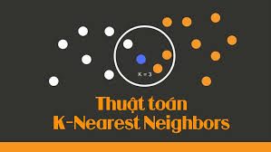
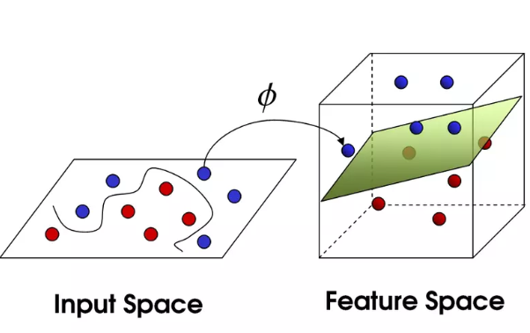
Chương 1: Cơ sở lý thuyết
II. Tổng quan về học máy:
Học có giám sát:
Các loại học máy có giám sát:
KNN (K-Nearest Neighbors) hoạt động theo quy trình gồm 4 bước chính:
Xác định tham số K (số láng giềng gần nhất).
Tính khoảng cách từ điểm đang xét đến tất cả các điểm trong tập dữ liệu cho trước.
Sắp xếp các khoảng cách đó theo thứ tự tăng dần.
Xét trong tập K điểm gần nhất với điểm đang xét, nếu số lượng điểm của loại nào cao hơn thì coi như điểm đang xét thuộc loại đó.
SVM là một phương pháp hiệu quả cho bài toán phân lớp dữ liệu.
Một yếu tố làm nên hiệu quả của SVM đó là việc sử dụng Kernel function khiến cho các phương pháp chuyển không gian trở nên linh hoạt hơn.
Mô hình mạng nơ-ron: Sử dụng một mô hình mạng nơ-ron để phân loại hình ảnh. Cụ thể hơn, chúng ta sử dụng một mô hình ResNet-18 đã được huấn luyện trước trên tập dữ liệu ImageNet để phân loại hình ảnh của các loài động vật.

Slide 7
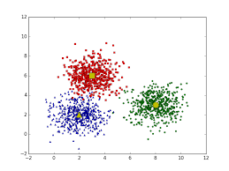

Chương 1: Cơ sở lý thuyết
II. Tổng quan về học máy:
2. Học không giám sát: là một phương pháp học máy trong đó mô hình được huấn luyện trên dữ liệu chưa được gán nhãn.
Phân cụm (Clustering) các đối tượng dữ liệu được nhóm lại thành các cụm (clusters) dựa trên tính tương đồng hoặc khoảng cách giữa chúng.
Liên kết (Association) tập trung vào việc tìm kiếm các mối quan hệ hoặc quy luật tiềm ẩn trong dữ liệu.
K – Means: thuật toán này nhóm tập dữ liệu chưa được gắn nhãn thành các cụm khác nhau, dạy máy tính sử dụng dữ liệu chưa được gắn nhãn, chưa được phân loại và cho phép thuật toán hoạt động trên dữ liệu đó mà không cần giám sát, phân dữ liệu thành các cụm (cluster) khác nhau sao cho dữ liệu trong cùng một cụm có tính chất giống nhau.
Trong thuật toán K-means, độ đo khoảng cách được sử dụng để xác định độ tương đồng giữa các phần tử và ảnh hưởng đến hình dạng của các cụm. Euclidean trường hợp phổ biến nhất là xác định khoảng cách giữa hai điểm.

Slide 8
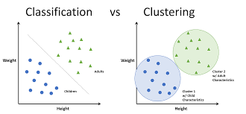
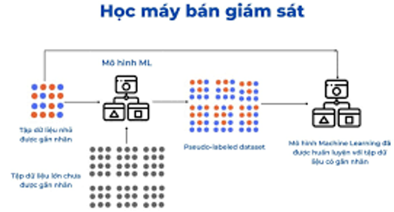
Chương 1: Cơ sở lý thuyết
Fuzzy C – Means được sử dụng để phân cụm dữ liệu thành các cụm dựa trên mức độ thành viên (membership degree). Cho phép mỗi điểm dữ liệu thuộc về nhiều cụm với mức độ thành viên khác nhau (giá trị từ 0 đến 1).
Trong trường hợp của FCM, thuật toán sẽ phân chia dữ liệu vào các cụm dựa trên sự tương đồng, nhưng mỗi điểm có thể có mối liên hệ với nhiều cụm.
3. Học bán giám sát
Học bán giám sát là một phương pháp học máy thu hẹp khoảng cách giữa học có giám sát và học không giám sát bằng cách sử dụng cả dữ liệu có nhãn và không có nhãn. Phương pháp này tận dụng lợi thế của dữ liệu không có nhãn phong phú trong khi giảm thiểu yêu cầu đối với các trường hợp có nhãn, thường tốn kém và mất thời gian để có được.

Slide 9

Chương 2: Xây dựng hệ thống phát triển mô hình phân loại nhận diện các loài động vật
I. Thư viện
1. PyTorch là một framework được xây dựng dựa trên python cung cấp nền tảng tính toán khoa học phục vụ lĩnh vực Deep learning. Pytorch tập trung vào 2 khả năng chính:
- Một sự thay thế cho bộ thư viện numpy để tận dụng sức mạnh tính toán của GPU.
- Một platform Deep learning phục vụ trong nghiên cứu, mang lại sự linh hoạt và tốc độ.
Ưu điểm: Hỗ trợ tốt dynamic graphs, Được phát triển bởi đội ngũ Facebook, Kết hợp cả các API cấp cao và cấp thấp.
Nhược điểm: Vẫn chưa được hoàn thiện trong việc deploy, áp dụng cho các hệ thống lớn,... được như framework ra đời trước nó như tensorflow. Vẫn còn khá hạn chế các nguồn tài liệu bên ngoài như các tutorials hay các câu hỏi trên stackoverflow
2. Thư viện Os
Module os trong Python cung cấp các chức năng được sử dụng để tương tác với hệ điều hành và cũng có được thông tin liên quan về nó. OS đi theo các Module tiện ích tiêu chuẩn của Python. Module này cung cấp một cách linh động sử dụng chức năng phụ thuộc vào hệ điều hành.
Module os trong python cho phép chúng ta làm việc với các tập tin và thư mục: Thao tác với Tệp và thư mục, thao tác với Đường dẫn.

Slide 10

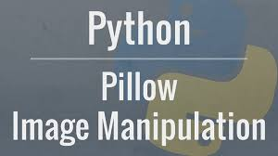
Chương 2: Xây dựng hệ thống phát triển mô hình phân loại nhận diện các loài động vật
3. Tkinter
Tkinter là một thư viện trong ngôn ngữ lập trình Python được sử dụng để tạo giao diện đồ họa người dùng (GUI). Tkinter là một phần của thư viện tiêu chuẩn của Python và đã được tích hợp sẵn trong hầu hết các cài đặt Python. Tkinter cung cấp cả các sự kiện và phương thức để xử lý tương tác người dùng và thay đổi trạng thái của ứng dụng.
4. Thư viện Pillow – Thư viện xử lý hình ảnh
Thư viện Pillow cho phép chúng ta làm việc và chỉnh sửa hình ảnh bằng Python. Với Pillow, chúng ta có thể hiển thị, thay đổi kích thước, điều chỉnh màu sắc và lưu hình ảnh một cách dễ dàng.
Hiển thị hình ảnh và chỉnh sửa hình ảnh.
Xử lý nhiều hình ảnh cùng lúc.

Slide 11

Chương 2: Xây dựng hệ thống phát triển mô hình phân loại nhận diện các loài động vật
II. Ngôn ngữ lập trình Python
Python là một ngôn ngữ lập trình hướng đối tượng cấp cao, mạnh mẽ sử dụng lưu trữ được nhập động và dữ liệu được nhập động, cao cung cấp cách tiếp cận đơn giản và hiệu quả cho lập trình hướng đối tượng, dụng cú pháp đơn giản của Python, linh hoạt, rõ ràng và dễ hiểu.
III. Xây dựng hệ thống phát triển mô hình phân loại nhận diện các loài động vật
1. Các bước thực hiện
Chia tập dữ liệu ảnh thành 2 tập Train và Validation.
Kiểm tra xem file mô hình có tồn tại không, không tồn tại thì thực hiện Training.
Sử dụng mô hình đã được huấn luyện trước bằng cách sử dụng Resnet18, 5 lớp động vật.
2. Một số mã nguồn quan trọng
Train: folder ảnh dữ liệu được sử dụng để huấn luyện mô hình
Val: folder ảnh dữ liệu được sử dụng để đánh giá hiệu suất của mô hình trong quá trình huấn luyện
Animal.py: code chương trình

Slide 12
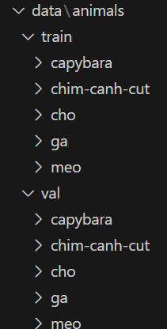
Chương 3: Thực nghiệm
I. Dữ liệu
1. Dữ liệu huấn luyện (Training Data)
Nguồn dữ liệu: Bộ dữ liệu được sử dụng để huấn luyện mô hình được lưu trữ tại đường dẫn D:/animal-identification-main/animal-identification-main/data/animals/train. Đây là một thư mục chứa hình ảnh của các loài động vật
Phép biến đổi (Transformations): Dữ liệu huấn luyện được chuẩn hóa và thực hiện augmentations (làm tăng tính đa dạng của dữ liệu) thông qua các phép biến đổi.
2. Dữ liệu dự đoán (Prediction Data)

Slide 13
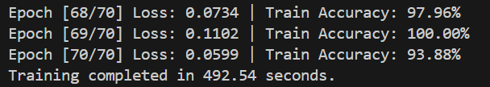
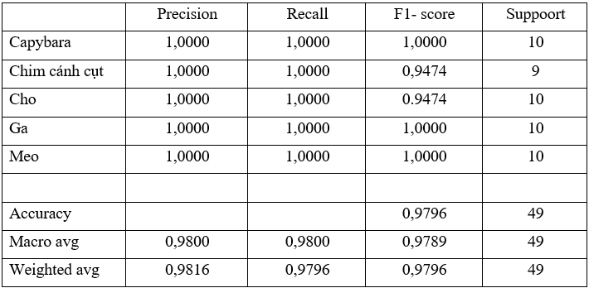
Chương 3: Thực nghiệm
II. Độ đo đánh giá
1. Độ chính xác (Accuracy)
Tính độ chính xác accuracy sau mỗi lần huấn luyện:
2. Báo cáo phân loại (Classification Report)
Phần này cung cấp các chỉ số như precision, recall và F1-score cho từng loại động vật

Slide 14
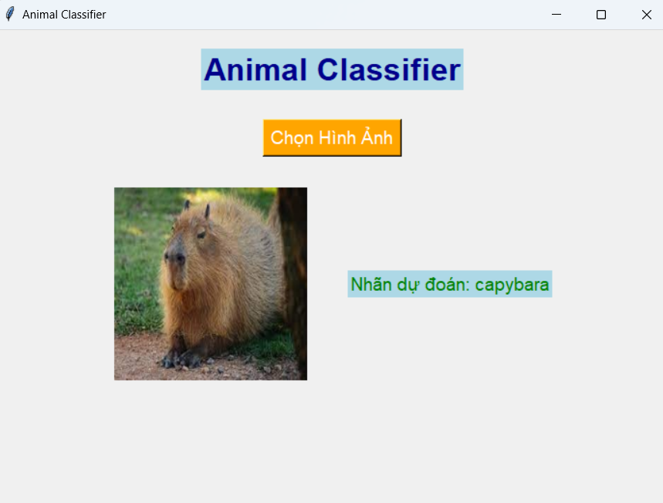
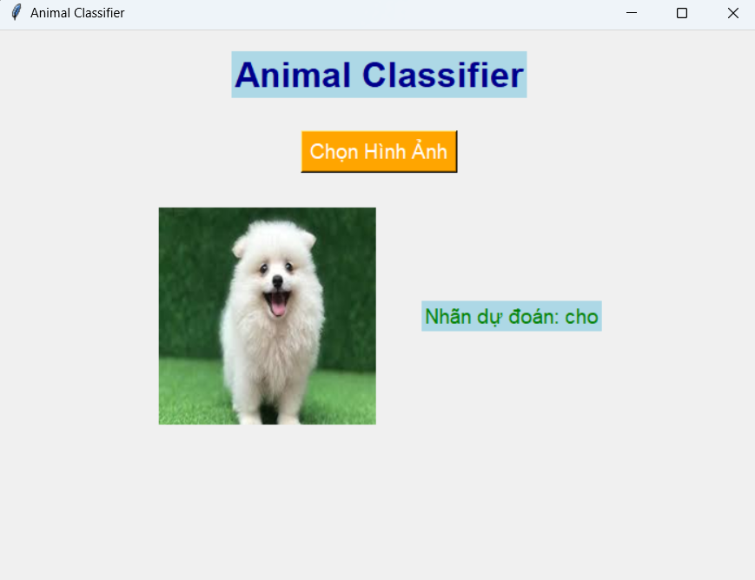
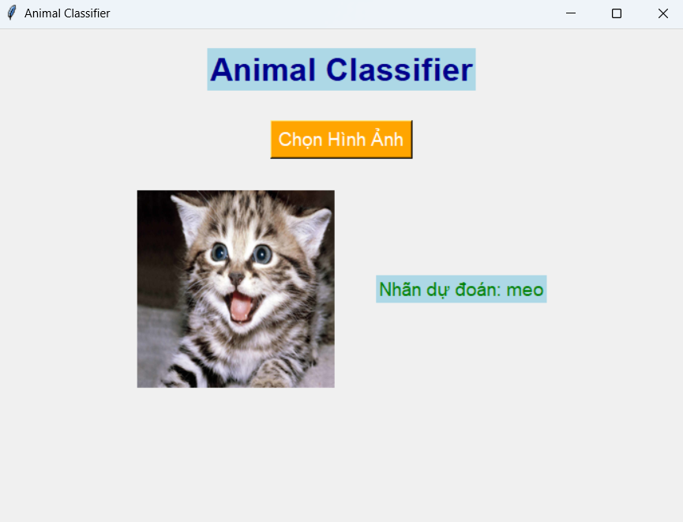
Chương 3: Thực nghiệm
III. Kết quả thực nghiệm
Tiến hành nhận diện con capybara.
Tiến hành nhận diện con mèo.
Tiến hành nhận diện con chó.

Slide 15
Chương 3: Thực nghiệm
2. Thời gian chạy
- Thời gian xử lý trung bình: 50ms, việc sử dụng 70 epoch đồng nghĩa với việc mô hình sẽ phải trải qua 70 lần huấn luyện trên toàn bộ tập dữ liệu khiến thời gian chạy bài mất 1 khoảng thời gian để có thể load kịp.
- Có khả năng áp dụng với mô hình nhỏ như bài tập dựa trên tốc độ và độ chính xác.
3. Nhận xét chung
- Tổng kết những kết quả đạt được: Mô hình có độ chính xác cao. Tốc độ xử lý nhanh, nhưng còn tồn tại hạn chế trong các trường hợp đặc biệt (Vd: góc nghiêng chụp ảnh con vật bị mờ, hình ảnh không rõ, góc chụp nghiêng,..)
- Hướng cải thiện:
Sử dụng thêm các kỹ thuật tăng cường dữ liệu.
Kết hợp mô hình với thuật toán tiền xử lý ảnh để xử lý tốt hơn trong các trường hợp ảnh bị nhiễu.

Slide 16
Thank for watching and listening!

